Slide 1
Vývoj krajinné ekologie
Michal Friedl

Slide 2
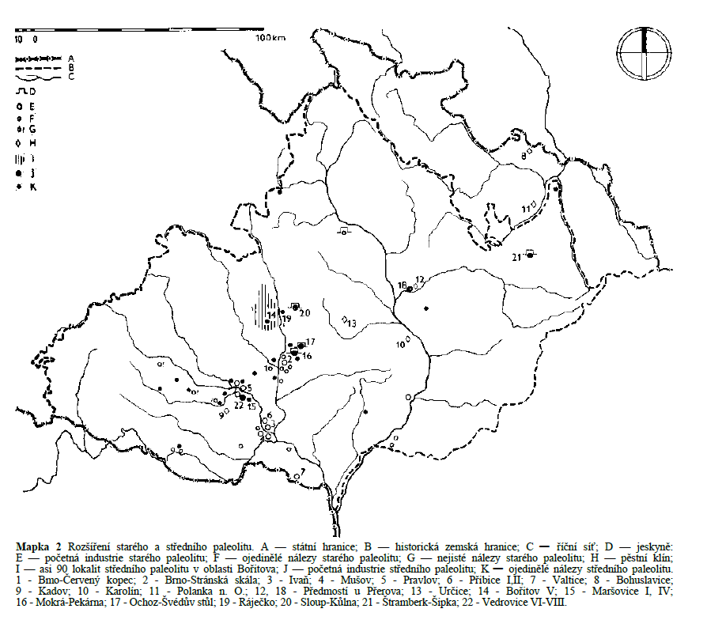
Počátky
Krajina = životní prostor člověka
„již staří Římané“
středověké a novověké zámořské objevy a plavby

Slide 3
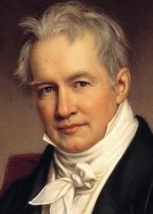
Průkopníci
Alexander von Humboldt (1769–1859)
německý geograf
mnoho cest po světě
syntetizující práce z geologie, klimatologie, fyziky, historie a ekonomiky přírody (ekologie)
v 19. stol. rozmach dopravy, učenosti, filozofie
vznik fyziognomického směru

Slide 4
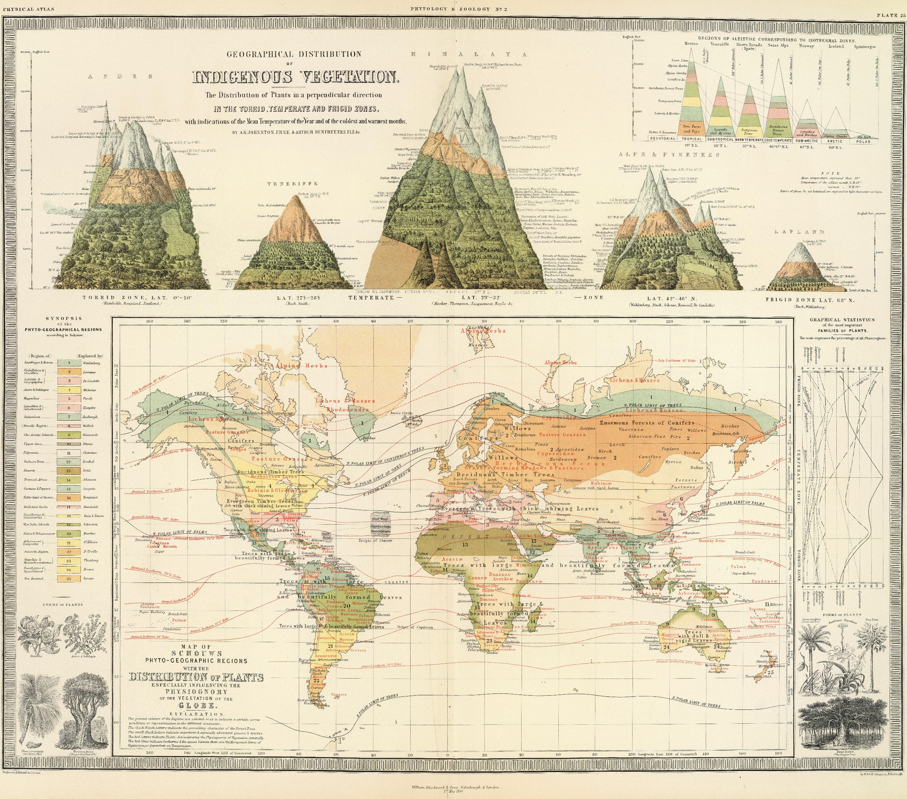

Slide 5
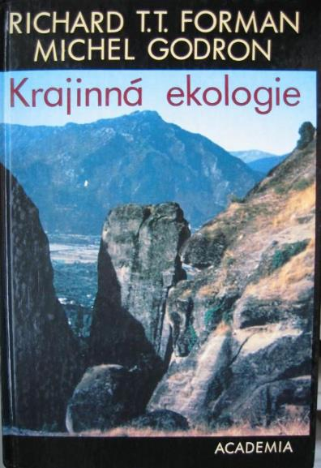
Rozmach
Carl Troll (Německá škola)
Zakladatel krajinné ekologie
1939 – Landschaftsökologie
krajinná ekologie je způsob komplexního poznání krajiny
„krajinná ekologie“ = geobiocenologie (1970)
60. léta 20. století – geografové, biogeografové
polovina 80. let 20. století
GPS, GIS
Richard T. T. Forman, Michel Godron, Robert MacArthur,
Edward O. Wilson (Anglosaská škola)
2000 – Evropská úmluva o krajině

Slide 6
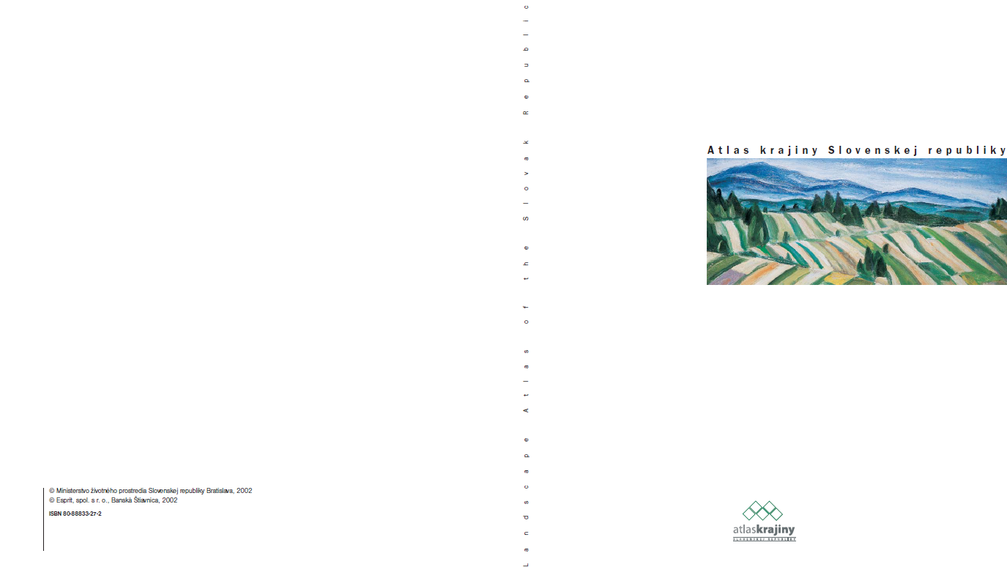
Slovensko
Růžička, Miklósz, Drdoš – LANDEP

Slide 7
Česko
Ústav krajinné ekologie ČSAV (1971)
Napojeno na UNESCO
Geografický ústav ČSAV v Brně (1962–1993)
Česká společnost pro krajinnou ekologii CZ-IALE (2000)
národní odnož Mezinárodní asociace pro ekologii krajiny (IALE)
http://www.iale.cz/
Výzkumný ústav Silva Taroucy pro krajinu a okrasné zahradnictví, v.v.i. – Odbor ekologie krajiny + Univerzity (Karlova Univerzita, Univerzita Palackého v Olomouci, Ostravská Univerzita, Mendelova univerzita…)
Osobnosti:
Hadač, Demek, Hynek, Zlatník, Buček, Lacina, Kolejka, Lipský, Kovář, Mackovčin a celá řada dalších

Slide 8
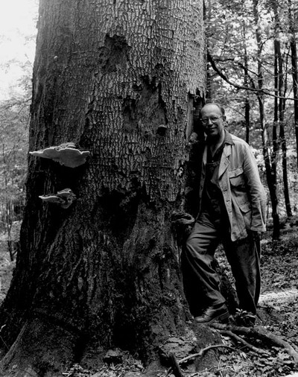
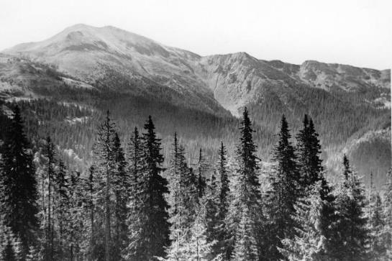
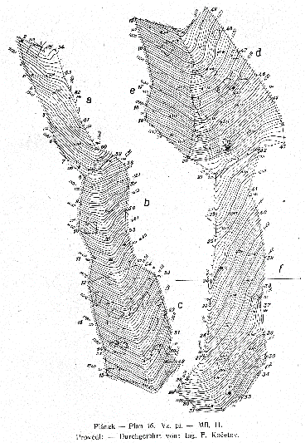
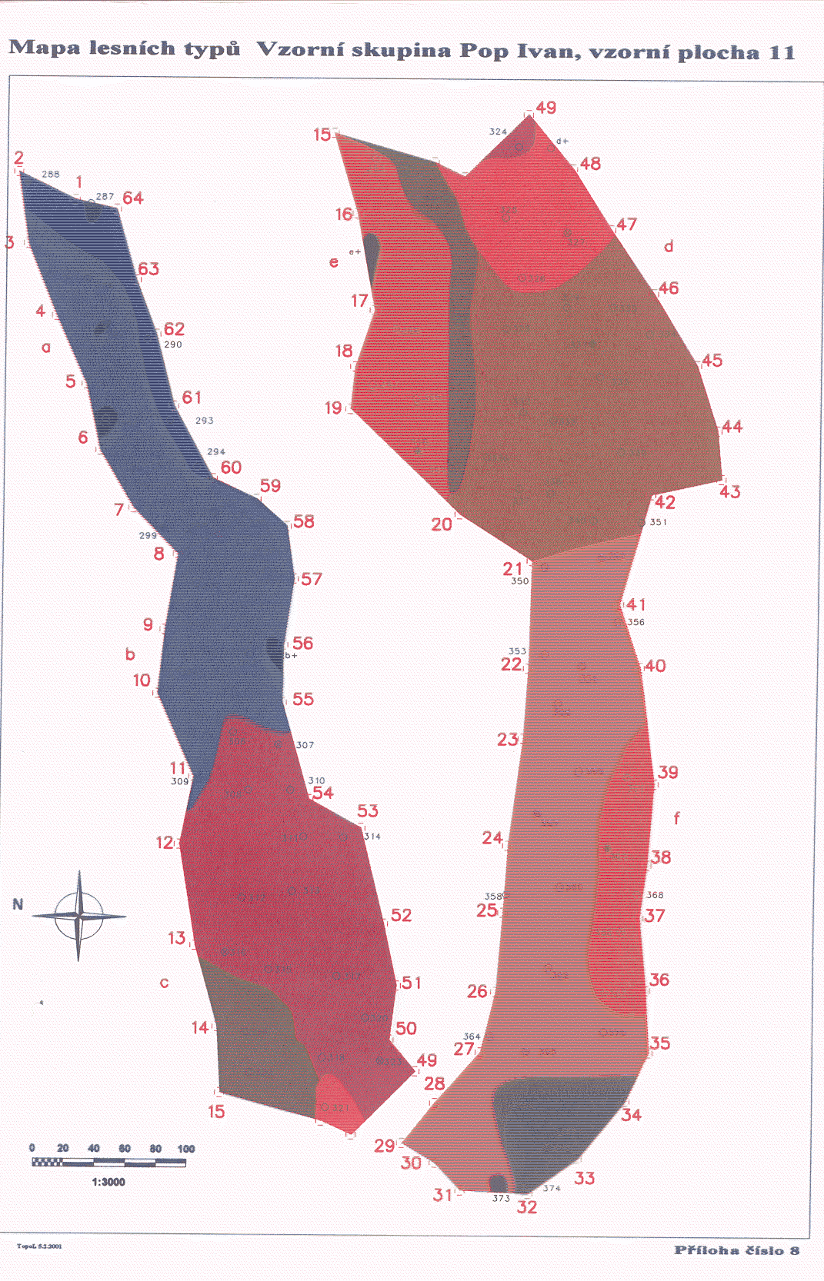
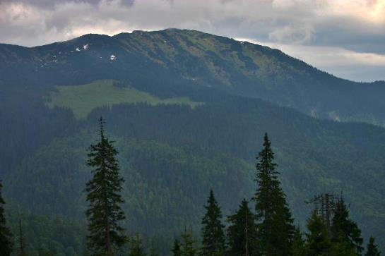
Česko
Alois Zlatník (1902–1979)
zakladatel geobiocenologie
Lesnická botanika speciální (spoluautor, 1970)
Základy ekologie (spoluautor, 1973)
Ekologie krajiny a geobiocenologie (1975)
Lesnická fytocenologie (1978)

Slide 9
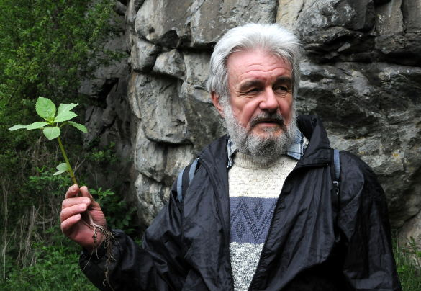
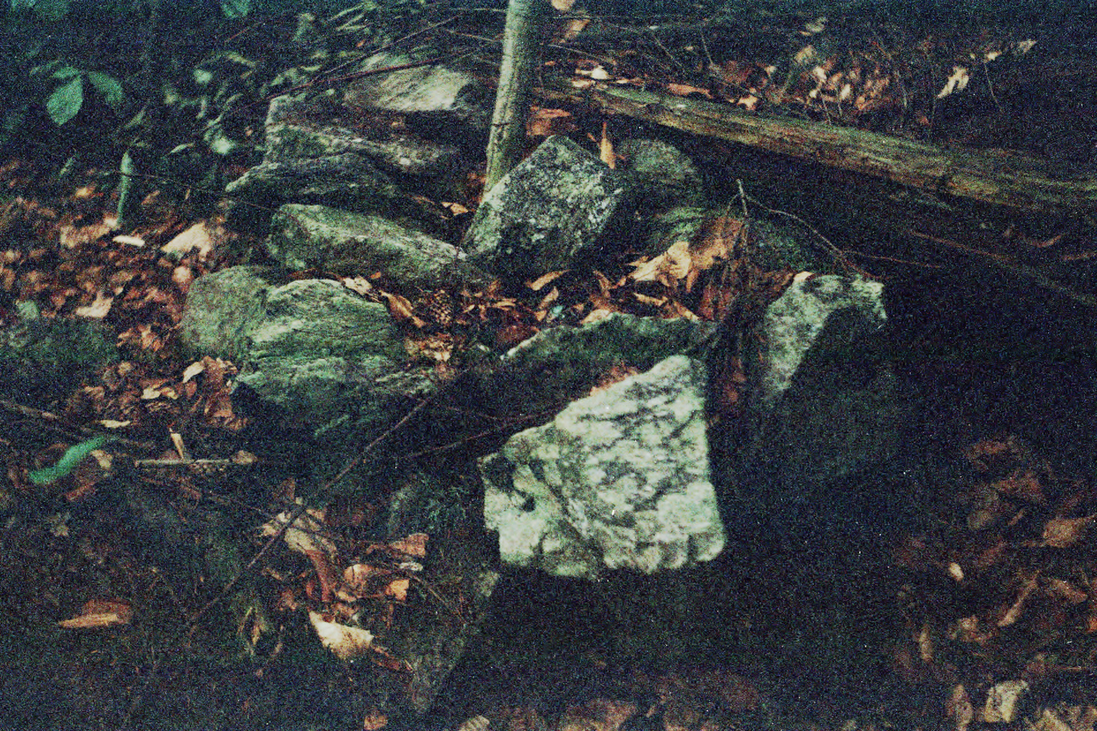
Česko
Antonín Buček (17. 9. 1942 – 5. 3. 2018)
působil na Geografickém ústavu ČSAV v Brně
vůdčí osobnost tzv. brněnské školy krajinné ekologie (ÚSES, geobiocenologie, ochrana přírody apod.)
dlouholetý vyučující krajinné ekologie na FSS

Slide 10
Česko

